Slide 1
Conférence Annuelle des Directeurs Généraux des Douanes de la Région Afrique Occidentale et Centrale
Banjul, du 04 au 05 mai 2023
L’intégration des Douanes Camerounaises au sein de la Communauté Nationale de Défense et de Sécurité: un adjuvant du processus de réforme du secteur de la sécurité au Cameroun
Présentation :
FONGOD EDWIN NUVAGA
Directeur General Des Douanes du Cameroun

Slide 2

PLAN DE L’EXPOSE
Contexte;
Réforme du Secteur de la Sécurité (RSS) : Une opportunité de légitimation des Douanes dans le Champ sécuritaire;
Les déterminants du positionnement des douanes Camerounaises dans le champ sécuritaire au Cameroun et les options prises par l’Etat;
Contraintes et défis.

Slide 3
CONTEXTE ET JUSTIFICATION
LA MISE EN ŒUVRE DE LA RESOLUTION DE PUNTA CANA 2015.
LA MULTIPLICATION DES FRONTIERES FRAGILES AU CAMEROUN
« LE FORUM de la Surveillance » du 10 au 11 août 2020 à NOMAYOS

Slide 4
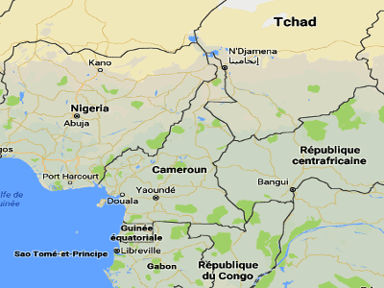

CONTEXTE ET JUSTIFICATION
Situé dans le Golfe de Guinée, le Cameroun fait face à certains égards à la persistance des situations de belligérance dans les régions du Nord-Ouest, du Sud-Ouest et de l’Extrême Nord, ainsi que de la criminalité dans celles de l’Adamaoua, du Nord et de l’Est.
520 kilomètres de frontière avec la République du Congo;
183 kilomètres avec la Guinée Equatoriale;
298 kilomètres avec le Gabon;
1122 kilomètres de frontière avec le Tchad;
822 Kilomètres avec la Centrafrique;
1720 Kilomètres de frontière avec le Nigéria, dont 590 kilomètres sur la façade atlantique.
FOYERS DE TENSION ET ATTAQUE AUX EEI
Sur le plan National

Slide 5
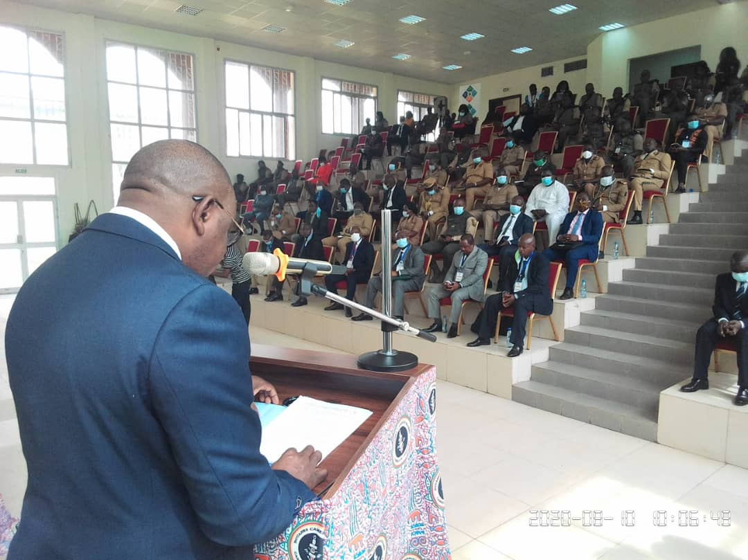
CONTEXTE ET JUSTIFICATION
Sur le plan National
Ainsi, percevant les dangers de l’hibernation de la mission de surveillance et la multiplication de ces foyers de feu le long des frontières terrestres et maritimes du Cameroun, la Direction Générale des Douanes a entrepris l’élaboration d’un plan de Refondation de la surveillance et de dynamisation des unités d’active, par le biais des journées d’échanges baptisées « FORUM de la Surveillance », en août 2020 au Centre d’Instruction Douanière du Cameroun, sur la problématique de la surveillance douanière.

Slide 6
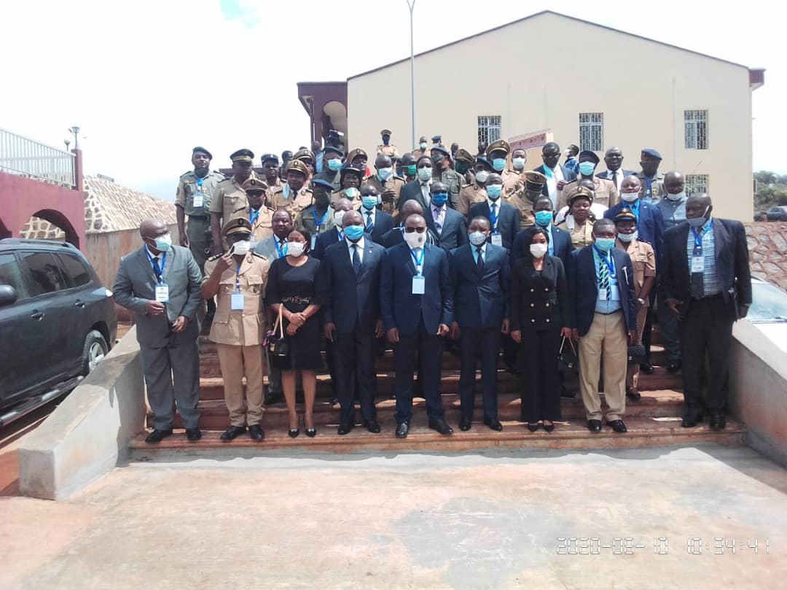
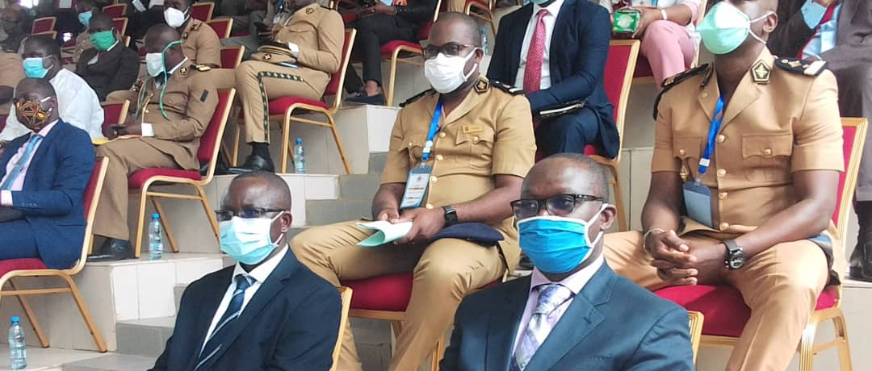
CONTEXTE ET JUSTIFICATION
Sur le plan National
Ces assises visaient non seulement à analyser et à consolider les plans sectoriels de surveillance des unités, mais également à définir les axes susceptibles de permettre d’assumer les défis sécuritaires et de protection de l’espace économique par le truchement des réflexions portant:
la structuration du traitement de l’information et circuit du renseignement ;
Le déploiement du dispositif de surveillance du plan d’eau des plateformes portuaire aéroportuaires et des périmètres terrestres ;
La coordination de la surveillance ;
La dynamisation des unités ;
Le contrôle et suivi-évaluation des unités.

Slide 7
CONTEXTE ET JUSTIFICATION
Sur le plan International
La prise en compte des différentes résolutions des Nations unies, notamment la Résolution 1540 et la résolution de Punta Cana de décembre 2015, concernant le rôle de la douane dans le contexte de la sécurité et le cadre de normes Safe visant à sécuriser et à faciliter les échanges commerciaux internationaux.
En effet dans un contexte de dilatation de la sécurité par des effets de l’expansion des menaces directes et la sédimentation de insécurité, les états, les communautés et les individus déploient des mesures tant panoptiques (sécurité pour tous),que synoptiques (sécurité sélective),en fonction des contextes, à travers des mécanismes allant des plus basiques aux méthodes conventionnelles de maillage et de quadrillage de territoire.

Slide 8
Réforme du Secteur de la Securite : Une opportunité de légitimation des Douanes Camerounaises dans le Champ sécuritaire
EN EFFET
la notion de « sécurité » longtemps considérée du strict point de vue comme la protection des Etats face aux menaces militaires a évolué vers le bien-être des citoyens. Ce changement a un profond impact sur la façon de concevoir les menaces. En effet avec la RSS, la notion de sécurité englobe non seulement les menaces militaires classiques, mais aussi ce que l’on appelle aujourd’hui la « sécurité humaine » ou pour utiliser une terminologie plus proche de nous, la protection de la société,.

Slide 9
RSS : Une opportunité de légitimation de la Douane Camerounaise dans le Champ sécuritaire
Par des interceptions des produits constituant une menace pour la sécurité
Saisies des biens à double usages
Saisie d’armes, munitions et explosifs

Slide 10
RSS : Une opportunité de légitimation de la Douane Camerounaise dans le Champ sécuritaire
Par l’optimisation du renseignement prévisionnel
Dénonciation des mouvements suspects,
Production des déclarations de soupçons

Slide 11
Réforme du Secteur de la Securite : Une opportunité de légitimation des Douanes Camerounaises dans le Champ sécuritaire
Par l’optimisation de la collecte des recettes, le développement des frontières et un bon accomplissement des missions relevant de la sécurité humaine
Lutte contre la criminalité pharmaceutique
Lutte pour la protection de la santé des consommateurs
Lutte pour la protection de l’environnement
Lutte contre les infractions à la CITES
Lutte pour la protection de la santé des entreprises

Slide 12
RSS : Une opportunité de légitimation de la Douane Camerounaise dans le Champ sécuritaire
Par l’intensification des initiatives de collaboration et de coopération
Collaboration informelle par l’exercice de la police de proximité
Collaboration formelle par la formalisation des plateformes d’échange avec les différents intervenants de la chaine de contrôle

Slide 13
Les déterminants de la légitimité du positionnement de la douane dans le champ sécuritaire
La démarche stratégique de l’OMD
La mise en place du programme de sécurité
La mise en place des outils sécurisés de communication et de lutte contre la fraude
Les programmes « frontières fragiles »
Les opérations spéciales
Les outils de formation en ligne de lutte contre la fraude

Slide 14
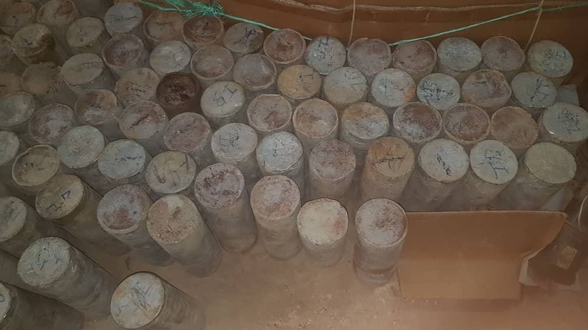
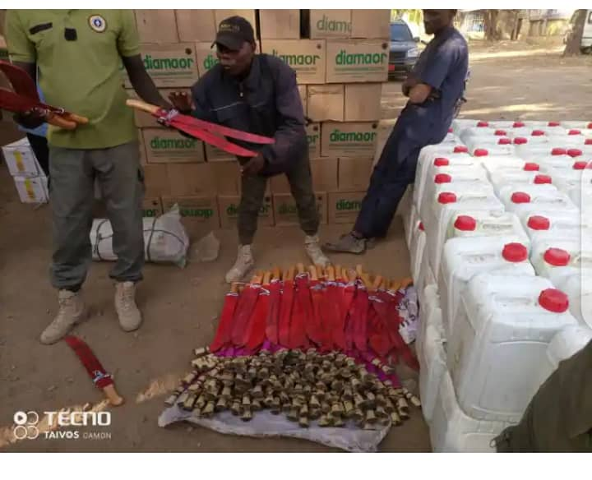
QUELQUES SAISIES ENREGISTREES DE 2020 A 2023
Armes, munitions et explosifs
Nature marchandise | kg | Litres | Pièces
Autres armes – Armes blanches |  |  | 16 980
Munitions - Armes à feu |  |  | 9 425
Parties d’engin explosif – charges artisanales |  |  | 357
Précurseurs d’explosif – Chlorate de potassium | 2 175
Précurseurs d’explosif – Pâte/poudre/paillettes d’aluminium | 437
Précurseurs d’explosif – Peroxyde d’hydrogène |  | 75
Précurseurs d’explosif – Urée | 2 250
Espèces protégées par la convention CITES
Nature marchandise | kg | Litres | Pièces
Autres produits CITES (dents et griffes de panthère, grenouilles goliath, Paons albinos, etc.) | 4 |  | 262,00
Caméléons séchés |  |  | 1 234
Crocodiles | 6,50 |  | 4
Défenses d'éléphant | 1 253,50
Ecailles de pangolin | 200
Perroquets gris à queue rouge |  |  | 9
207 charges explosives artisanales saisies le saisie le 29/08/2020 à PAKETE (Extreme-nord)
10 000 couteaux et 5 000 machettes saisis à Mora (Extrême-nord) en novembre 2021

Slide 15
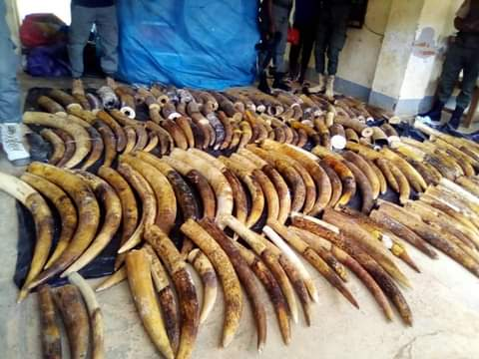
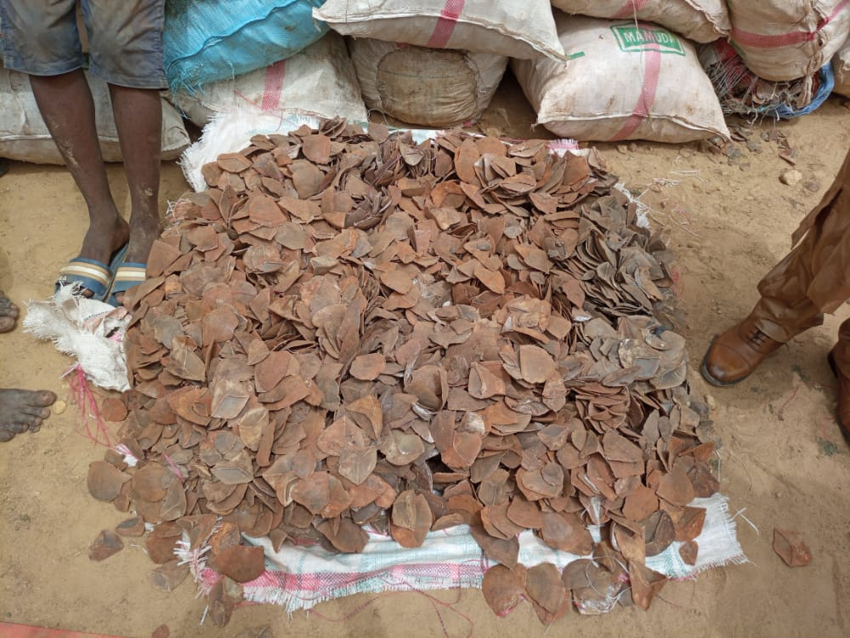
RECAPITULATIF DES SAISIES 2020-2023
Drogues et Produits psychotropes
Nature marchandise | kg | Litres | Pièces
Cannabis | 3 621,15
Cocaïne | 103,77
Nouvelles substances psychoactives (Kétamine) | 2,58
Substances Psychotropes (Tramadol, Diazépam) | 9 |  | 115 590
Médicaments et Produits pharmaceutiques
Nature marchandise | kg | Litres | Pièces
Médicaments (antipaludéens, antibiotiques, antidouleur, dysfonction érectile, anti-inflammatoire, etc.) | 15000 | 75 | 8 092 416
Complément alimentaire (p.ex. vitamines, produits à base de plantes) | 178 |  | 684 940
Séringues |  |  | 12 200
Vaccins |  |  | 16 100
Autres Prohibitions et restrictions
Nature marchandise | kg | Litres | Pièces
Contrefaçon |  |  | 11 695
Devises (Euro) |  |  | 40 300
Matières plastiques non biodégradables | 17 002
Métaux précieux (Or) | 100,10
626 kg de pointes d'ivoires dissimulés dans une camionnette, saisies le 22/10/2020 à Ambam (Sud)
4400 kg d’écailles pangolin saisis à Gashiga (Nord), dans une semi-remorque à destination du Nigéria

Slide 16

Les déterminants de la légitimité du positionnement de la douane dans le champ sécuritaire
Les options prises par l’Etat et les initiatives engagées par la Direction Générale des Douanes
La participation aux réunions de sécurité publique ;
L’intégration au sein de la communauté nationale de défense et de sécurité ;
L’inscription d’objectifs ciblés dans le programme 032 de la SND30 ;
La création des centres de négoces ;
La création des Bureaux de douanes juxtaposés ;
La mise en place des CAATs ;

Slide 17
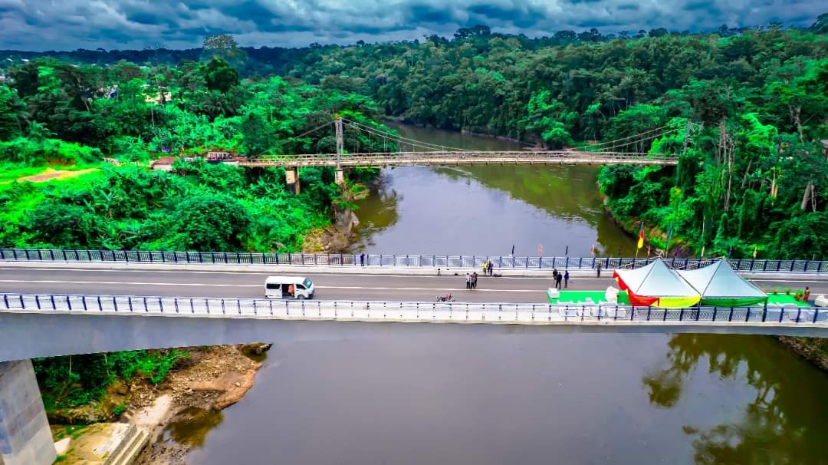

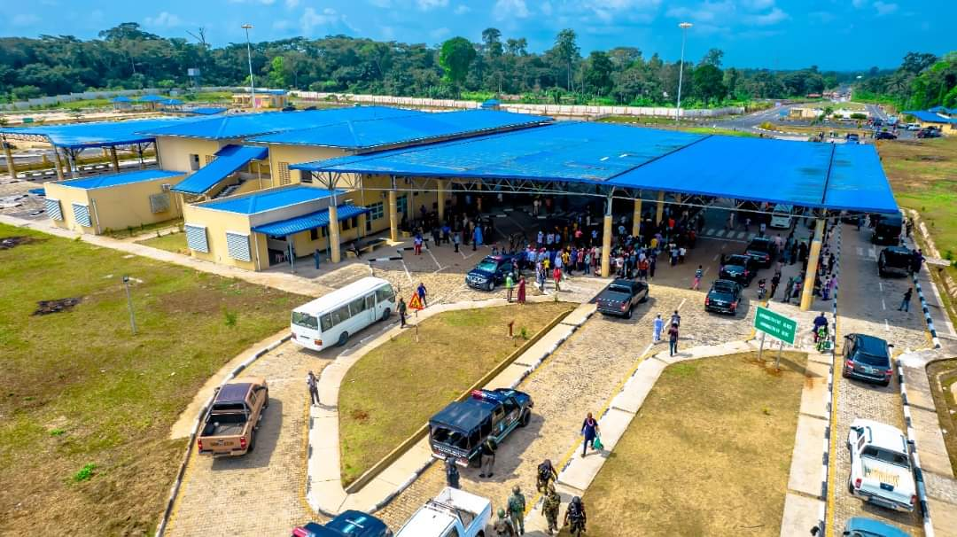
Inauguration du pont sur la Cross river qui relie le Cameroun au Nigéria

Slide 18
Les déterminants de la légitimité du positionnement de la douane dans le champ sécuritaire
Les options prises par l’Etat et les initiatives engagées par la Direction Générale des Douanes
L’inscription au programme SPC++ ;
La création des brigades mixtes inter-états;
L’organisation régulière des recyclages au maniement des Armes et Munitions, couplés à des exercices de Tir ;
L’organisation régulière des recyclages à l’ordre serré ;
L’adhésion au programme Global Shield ;
La mise en place des CAATs ;

Slide 19
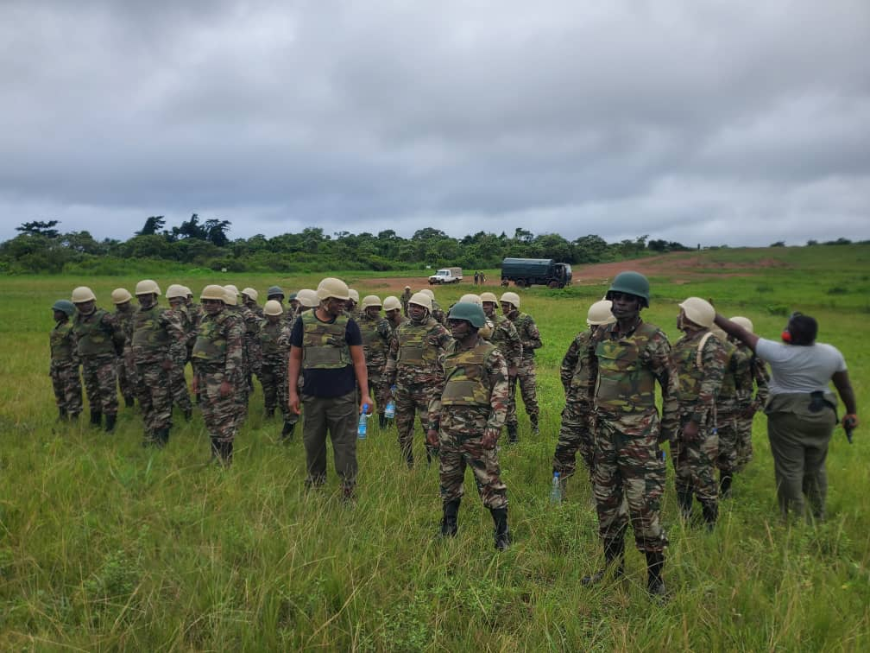
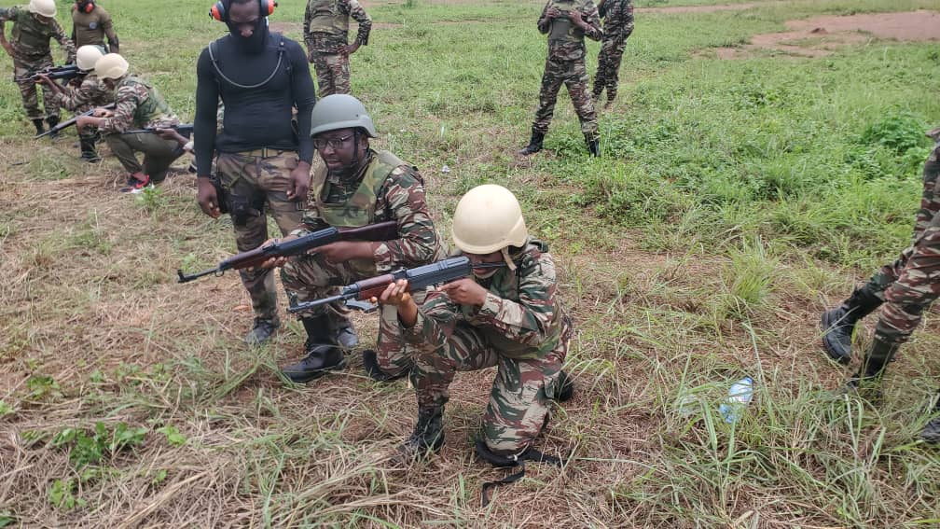
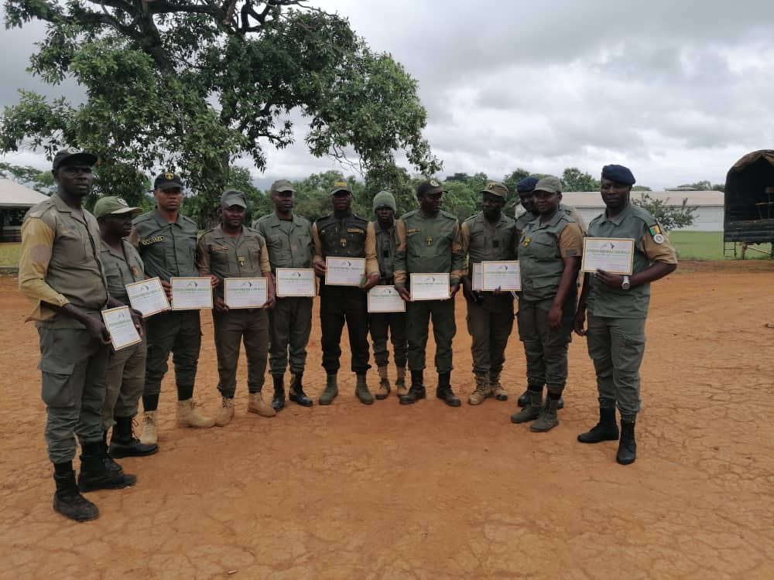
Un exercice de tir organisé en collaboration avec l’Armée

Slide 20
Les déterminants de la légitimité du positionnement de la douane dans le champ sécuritaire
Les options prises par l’Etat et les initiatives engagées par la Direction Générale des Douanes
La réorganisation de la Direction Générale des Douanes en vue d’une pleine assumation des missions sécuritaires; ;
L’élaboration d’un statut spécial en vue du renforcement du pouvoir de négociation de la Douane;
L’élaboration d’un règlement de discipline de l’Administration des douanes, en vue de renforcer la discipline au sein des effectifs à l’aune de l’ordre établie au sein des armées, et stabiliser les règles de conduite.

Slide 21


CONTRAINTES ET DEFIS
Conciliation entre les impératifs de sécurité et exigences de facilitation
Logistiques
Renforcement des capacités
Capitalisation des acquis
Maitrise de la prise en charge
Affirmation de notre légitimité dans le segment sécuritaire

Slide 22

CONCLUSION
Le consensus sur la prise en compte des processus imaginés par les acteurs autres que les forces traditionnelles du secteur de défense et de sécurité pour relever les défis des menaces et vulnérabilités contemporaines;
Trois éléments permettent de comprendre la démarche adoptée par le Cameroun
La prise de conscience que la sécurité humaine et le développement conditionnent la sécurité du territoire ;
La validation d’un lien ontologique entre le renseignement prévisionnel, la guerre prévisionnelle et la sécurité durable.

Slide 23

Thanks you for your kind attention

